Slide 1


Cấu trúc của một
project Android
Notes:
Tác giả: Trần Duy Thanh
Phone: 0987773061
Email: duythanhcse@gmail.com
Blog: http://duythanhcse.wordpress.com

Slide 2
Nội dung bài học
Hiểu được cấu trúc thành phần của một ứng dụng Android: Android Manifest, src, layouts, string, style, drawable, properties…
Lớp R
Ý nghĩa của hàm onCreate và setContentView

Slide 3
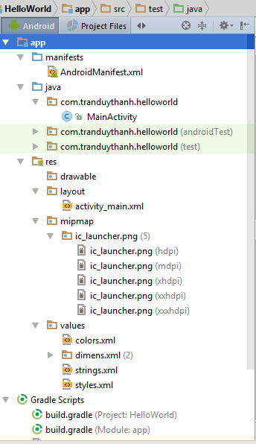
Cấu trúc thành phần của ứng dụng
AndroidManifest
Source + layout
Hình ảnh
Hình ảnh
Màu
Chuỗi
Cấu hình Project

Slide 4
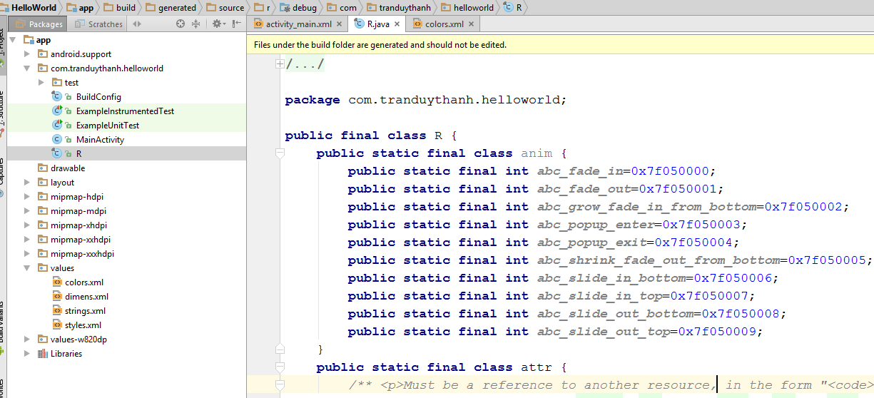
Lớp R
Lớp R rất quan trọng để lập trình. Là lớp tự động được phát sinh, nhiệm vụ tự động tạo các lớp con chứa các id đã được phân loại. Ta vào Package để dễ quan sát.

Slide 5
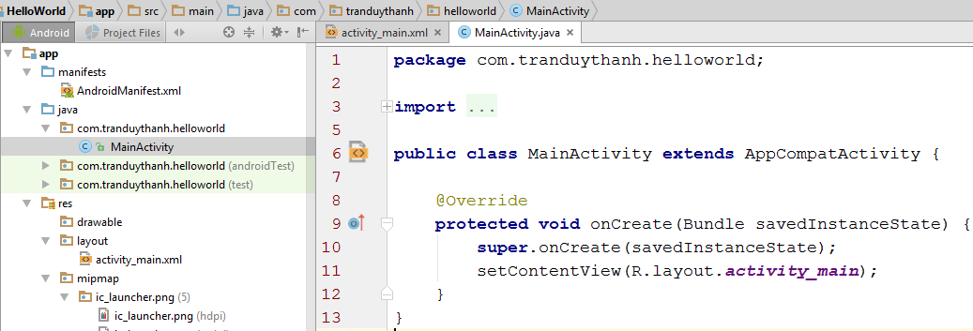
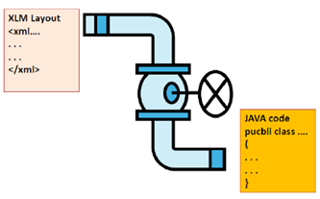
Ý nghĩa của hàm onCreate và setContentView
onCreate là hàm mặc định được tạo ra khi ta tạo mới 1 Activity (màn hình) bên trong có setContentView để nap XML layout vào bộ nhớ.

Slide 6


Hey! Coding is easy!
END

